Slide 1
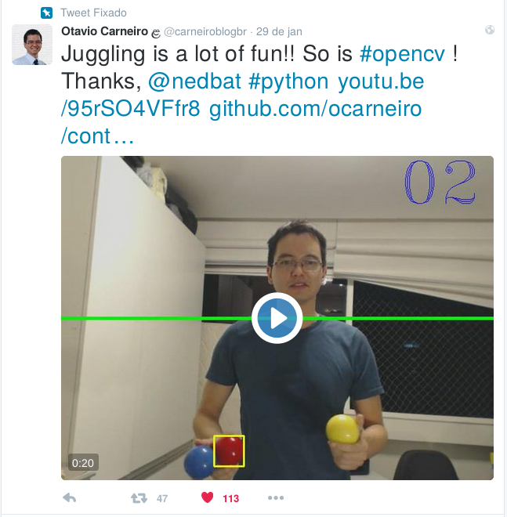

Python para Malabaristas
#pybr12
Uma introdução ao OpenCV
113
otavio@carneiro.blog.br
Florianópolis/SC 2016

Slide 2

https://github.com/ocarneiro/apresentacoes

